Slide 1
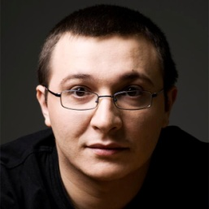
Loyalty in PPC Marketing
WebDigital, Just Pay Per Click @LSP #102
Notes:
Cati dintre voi detin un magazin online? Cati dintre voi lucreaza la un magazin online existent? Cati dintre voi intentioneaza sa-si deschida un magazin online si acum isi fac temele? Cati dintre voi ofera servicii pentru magazine online?

Slide 2
Notes:
Am un exercitiu prin care incerc sa calibrez rolurile pe care le avem (cel de advertiser, antreprenor, vanzator sau navigator, pe internet). Vreau sa va inchideti ochii si sa va imaginati cum ar fi un internet in care ar fi reclame care ar fi potrivite …. Si fara mesaje comerciale care sa va abuzeze. Sa va ofere exact ce aveti nevoie cand aveti nevoie.

Slide 3
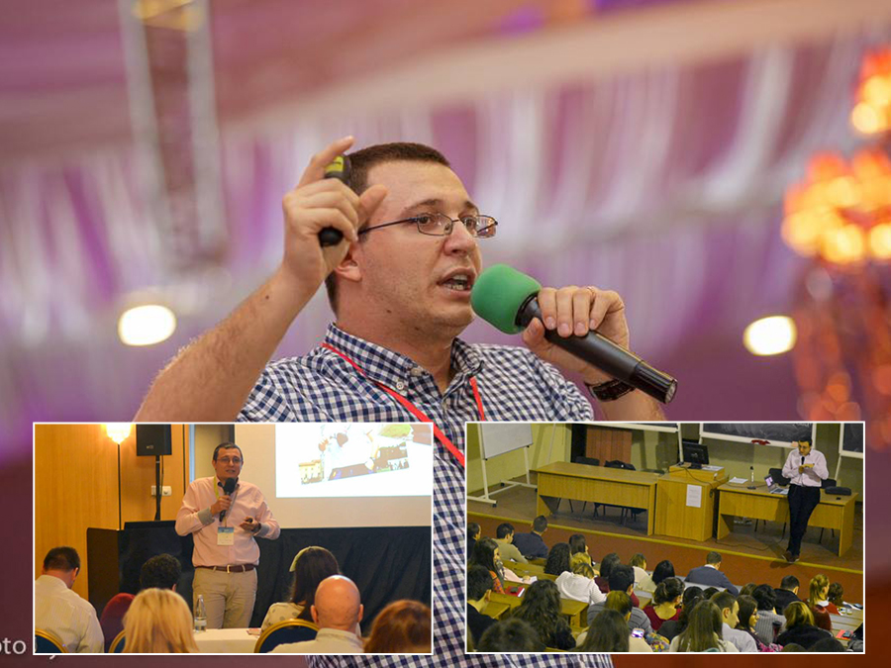
Specialist în PPC Marketing și Trainer

Slide 4
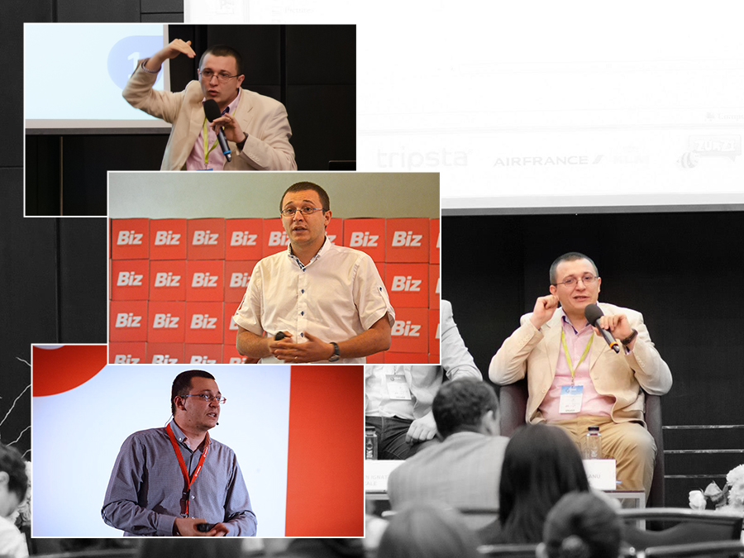
+10 ani de experiență în Marketing Online
Notes:
Ne inspiram din strainatate, si imprumutam lucruri din US, UK. Acum ne uitam ceva mai aproape pentru ca avem pe cine “mima”. Si imitatia este un semn de respect (ok, daca precizezi sursa sau oferi credit sursei initiale)

Slide 5
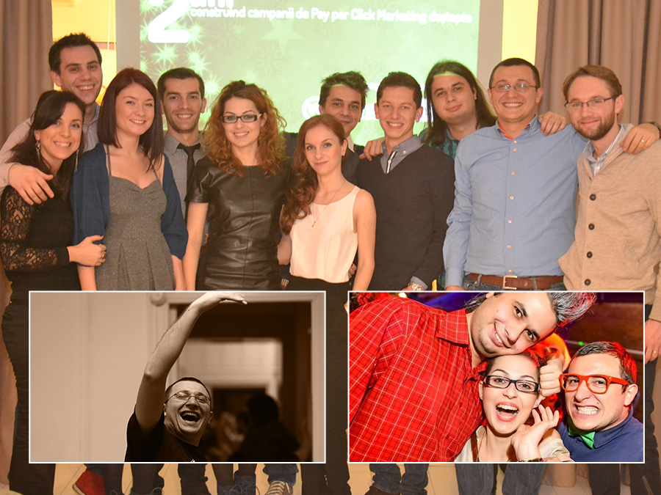
Șef de trib @WebDigital

Slide 6
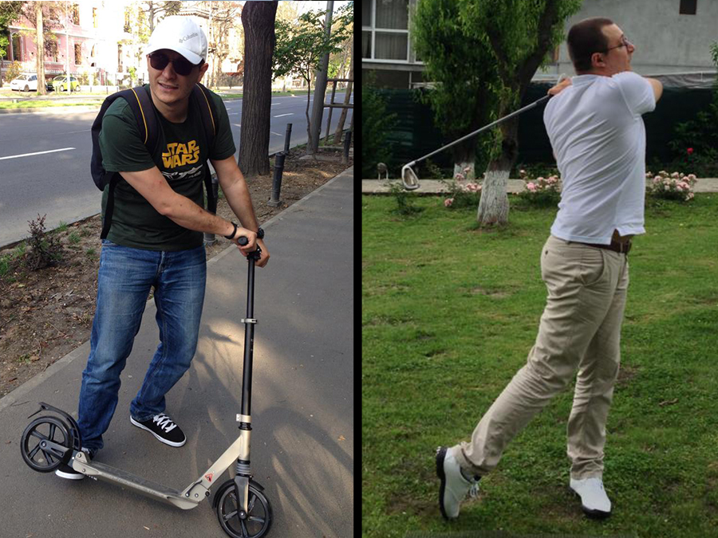
Explorer & Golf-er (-36)

Slide 7
Notes:
Jay Conrad Levinson – Father of Guerrilla Marketing
Advertising tells, Marketing sells
Marketing: "Recognizing the opportunity, acting upon the need.”
Advertising: The ability to change a perception.
Foarte mult de cand ati mers la scoala ati invatat 4P, 6P, 9P
Daca ar fi sa fac o analogie cu Psihologia / atunci Advertisinguleste pentru Marketing ce este Vointa pentru Sistemul Psihic Uman si Procesele Psihice

Slide 8
Mixul de canale infuențează dimensiunea investiției
Notes:
Poartarul este la fel de important ca atacasul

Slide 9
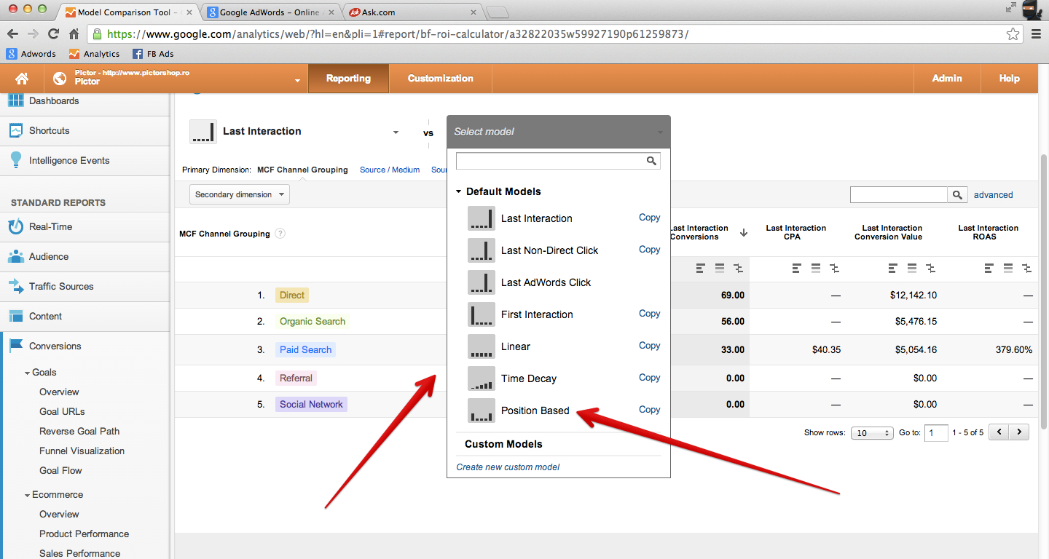

Slide 10
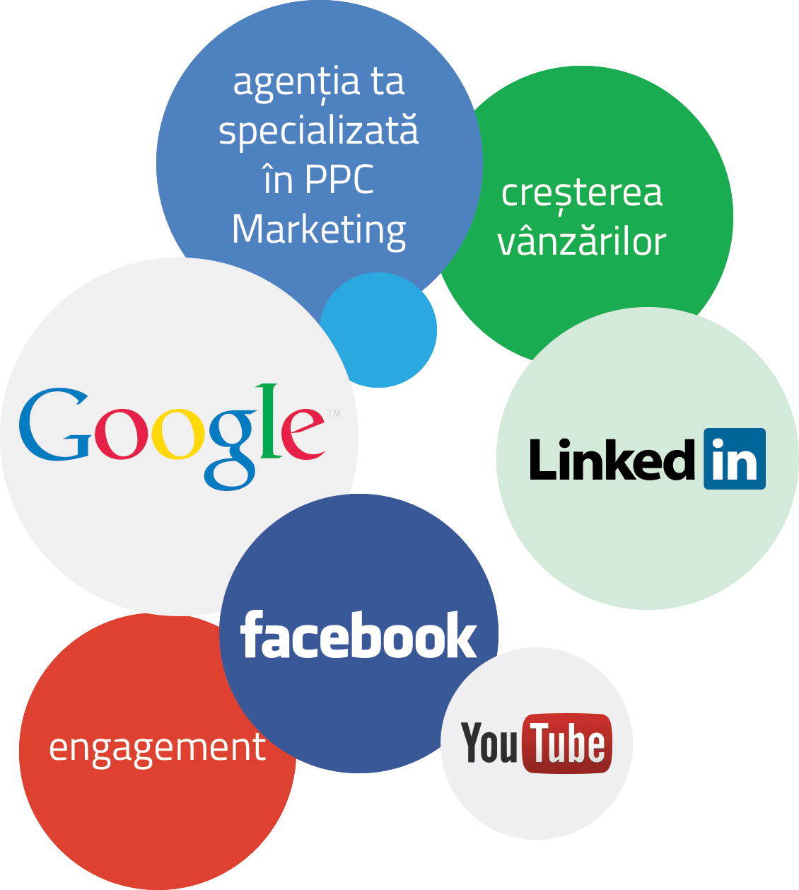
Ce așteptări ar trebui să avem?

Slide 11
Așteptări și planificare
Elmo Lewis,
1898
Attract attention
Maintain interest
Create desire
Get action

Slide 12
Așteptări și planificare
AIDA
Attention
Interest
Desire
Action

Slide 13
AIDA (Awareness, Interest, Desire, Action) – Elmo Lewis in 1898
Marketing Funnel (Awareness, Consideration, Preference, Action, Loyalty) (2005)
New Marketing Funnel (Awareness, Consideration, Preference, Action, Loyalty, Advocacy) (2008)
Consumer Pathway (Awareness, Involvement, Active Consideration, Purchase, Consumption, Relationship Building, Advocacy) (2010)

Slide 14
Loyalty
Model mai simplu
Conversion
Consideration
Awareness

Slide 15
Loyalty
Fidelizarea audienței
Conversion
Consideration
Awareness

Slide 16
Remarketing; Retargeting; Segmentare comportamentală
utilizatori
care au intrat
pe siteul tău
audiență
relevantă

Slide 17
Criterii de segmentare a audienței
psiho-socio-demografică
*pe baza criteriilor psiho-socio-demografice
manual
*selecție manuală sau dintr-o bază de date proprie
intenție
*pe baza unui cuvânt sau fraze căutate în Google
comportamentală
*pe baza unei acțiuni pe care utilizatorul o face sau a făcut-o
intenție brand *cuvinte ce conțin brandul
contextuală
*pe baza cuvintelor cheie folosite în conținut

Slide 18
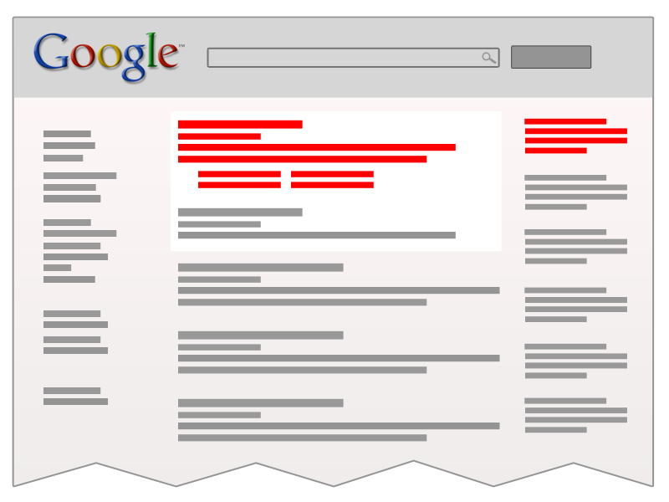
Google AdWords
Consideration
Conversion
Loyalty
Google Search Brand.
Tip de audiență vizată: cei care cunosc brandul sau au auzit anterior de brand. Aici este inclusă și audiența care face căutari după numele siteului.
Tip de segmentare: intenția manifestată prin folosirea cuvintelor cheie ce vizează anumite produse sau categorii de produse în Google dar și brandul magazinului

Slide 19
Google AdWords
Awareness
Consideration
Conversion
Loyalty
Google Search Traditional.
Tip de audiență vizată: cei care au auzit sau nu de brand, care fac vor să găsească o soluție la problema lor
Tip de segmentare: intenția manifestată prin folosirea cuvintelor cheie ce vizează anumite produse sau categorii de produse în Google

Slide 20
Google AdWords
Consideration
Conversion
Loyalty
Google Search Remarketing (RLSA).
Tip de audiență vizată: cei care au auzit de brand, care au făcut deja o vizită pe site și au reluat căutarea în Google
Tip de segmentare: intenție prin utilizarea cuvintelor cheie in căutare, comportamentală în funcție de acțiunile făcute pe site și în funcție de criterii demografice

Slide 21
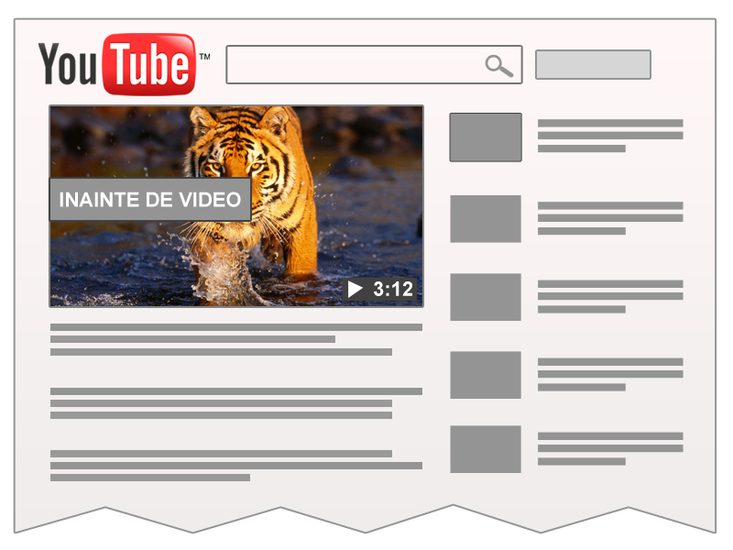
Google AdWords
Consideration
Conversion
Loyalty
Youtube Video Advertising TrueView In Stream Remarketing.
Tip de audiență vizată: cei care au auzit de brand, care au făcut deja o vizită pe site; pentru advertiserii care au conținut video
Tip de segmentare: comportamentală, în funcție de acțiunile făcute pe site, contextual semantică, în funcție de conținutul din pagina video-ului pe care utilizatorul îl vizualizează, dar și pe baza criteriilor demografice

Slide 22
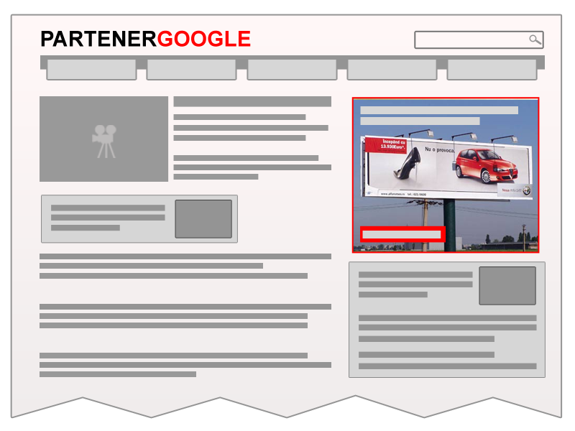
Google AdWords
Consideration
Conversion
Loyalty
Remarketing in GDN from Youtube Actions
Tip de audiență vizată: cei care au auzit de brand, care au interacționat cu conținutul video al advertiserului
Tip de segmentare: comportamentală, în funcție de interacțiunile cu materiale video, contextual semantică, în funcție de conținutul din pagina pe care utilizatorul o vizualizează, dar și pe baza criteriilor demografice

Slide 23
Google AdWords
Consideration
Conversion
Loyalty
Remarketing in Google Display Network
Tip de audiență vizată: cei care au auzit de brand, care au făcut deja o vizită pe site
Tip de segmentare: comportamentală, în funcție de interacțiunile cu materiale video, contextual semantică, în funcție de conținutul din pagina pe care utilizatorul o vizualizează, dar și pe baza criteriilor demografice

Slide 24
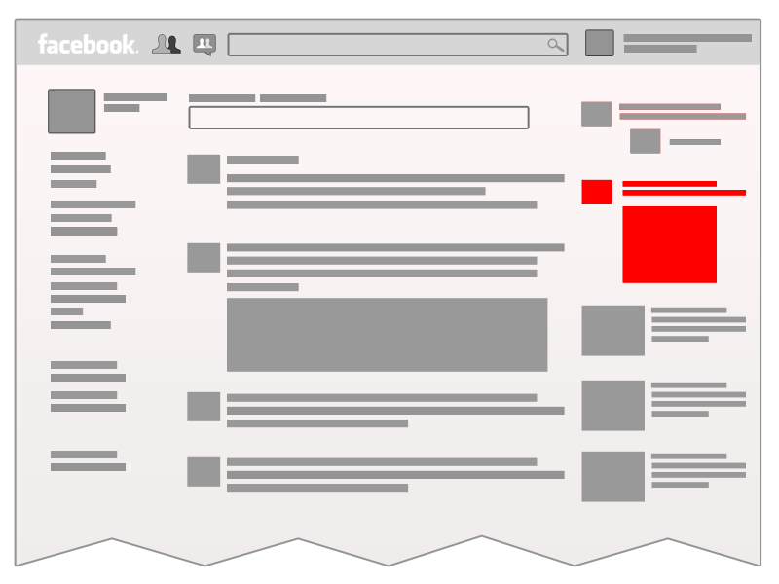
Facebook Marketing
Awareness
Consideration
Conversion
Loyalty
Facebook Traditional *Clicks to Website
Tip de audiență vizată: în principal audiență care nu cunoaște brandul, audiență nouă.
Tip de segmentare: rețeaua socială oferă posibilități de segmentare complexe, bazate pe criterii psiho-socio-demografice. Integrarea reclamelor in newsfeed aduce un plus de vizibilitate necesar

Slide 25
Facebook Marketing
Conversion
Loyalty
Remarketing in Facebook
Tip de audiență vizată: cei care au vizitat siteul și au făcut diverse acțiuni pe site continuă interacțiunea cu produsele sau ofertele siteului în Facebook
Tip de segmentare: criterii psiho-socio-demografice se îmbină cu segmentarea comportamentală

Slide 26
Facebook Marketing
Consideration
Conversion
Loyalty
Facebook Custom Audience – New
Tip de audiență vizată: în principal audiență care nu cunoaște brandul
Tip de segmentare: criterii psiho-socio-demografice se îmbină cu segmentare “manuală”, identificând persoanele care au cea mai mare predispoziție să cumpere de la tine, dar și a caror adrese de email aveți dreptul să le utilizați

Slide 27
Facebook Marketing
Conversion
Loyalty
Facebook Custom Audience – Customers
Tip de audiență vizată: cei care cunosc nu doar brandul dar și serviciile sau produsele; cei care au cumpărat
Tip de segmentare: criterii psiho-socio-demografice se îmbină cu indetificarea lor pe baza adreselor de email oferite la momentul cumpărării

Slide 28
Facebook Marketing
Awareness
Consideration
Loyalty
Facebook Engagement Ads – Fans
Tip de audiență vizată: potrivită pentru adiența care cunoaște brandul, însă poate fi folosită și pe segmente noi de audientă
Tip de segmentare: criterii psiho-socio-demografice se îmbină un semnal că “au luat la cunoștintă” brandul (awareness signal)

Slide 29
360º PPC Marketing
Awareness Consideration Conversion Loyalty
Notes:
Au trecut 50 de minute

Slide 30
Google AdWords
Awareness Consideration Conversion Loyalty

Slide 31
Facebook Marketing
Awareness Consideration Conversion Loyalty

Slide 32
ReMarketing
Awareness Consideration Conversion Loyalty

Slide 33
Advertising
Awareness Consideration Conversion Loyalty

Slide 34
360º PPC Marketing
Awareness Consideration Conversion Loyalty

Slide 35
Lucrează cu specialiști!

Slide 36
Mulțumesc
/webdigitalromania
/webdigital
/webdigitalromania
/webdigitalromania
Notes:
Cati dintre voi detin un magazin online? Cati dintre voi lucreaza la un magazin online existent? Cati dintre voi intentioneaza sa-si deschida un magazin online si acum isi fac temele? Cati dintre voi ofera servicii pentru magazine online?

